Slide 1
오케스트라 (회의 진행 코칭 서비스)
S-Symphony 고동현, 임종혁, 정용기
Notes:
1

Slide 2
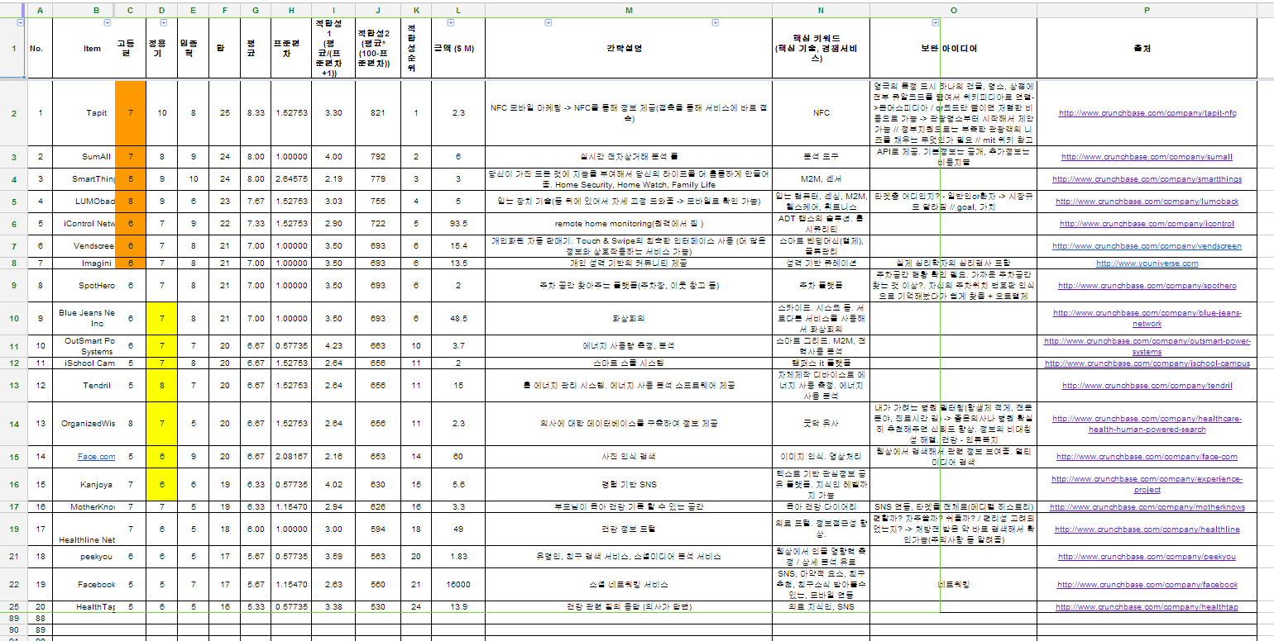
Trend 분석
교집합 부분
1)성공 가능성이 높음
2)개인 관심사 반영, 모티베이션 높음
3)최신트렌드 반영
Deal Trend
Hot Trend
개인 관심사
※ 김창훈 멘토님과 12시간 연속 멘토링

Slide 3
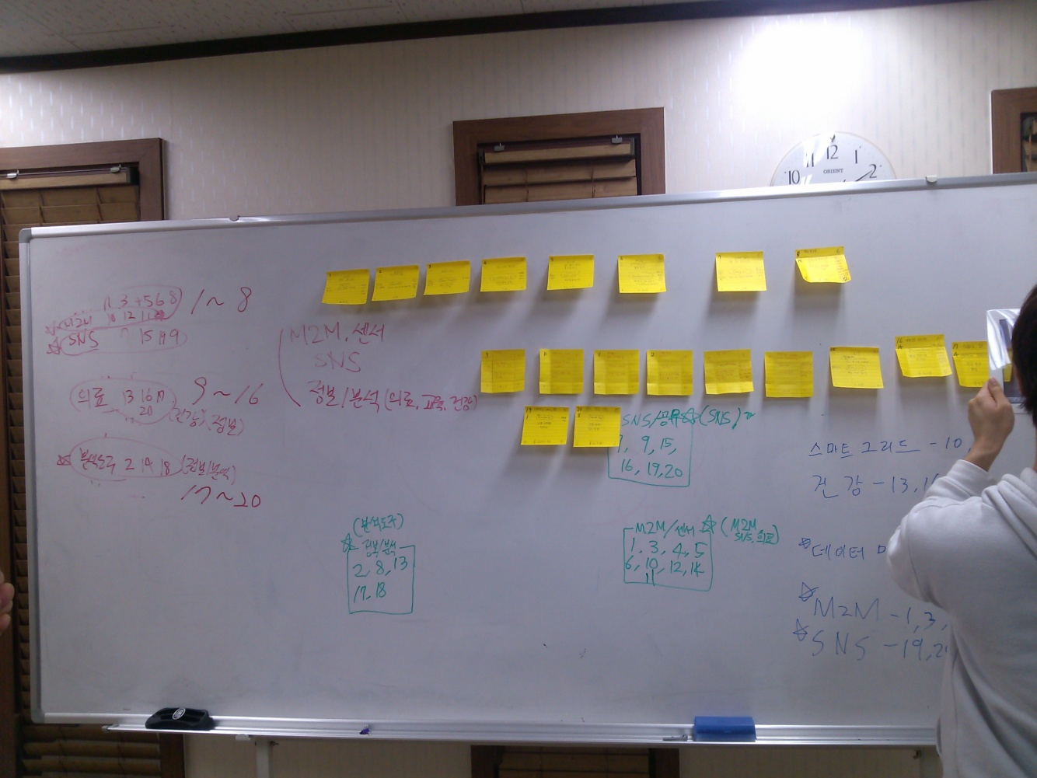
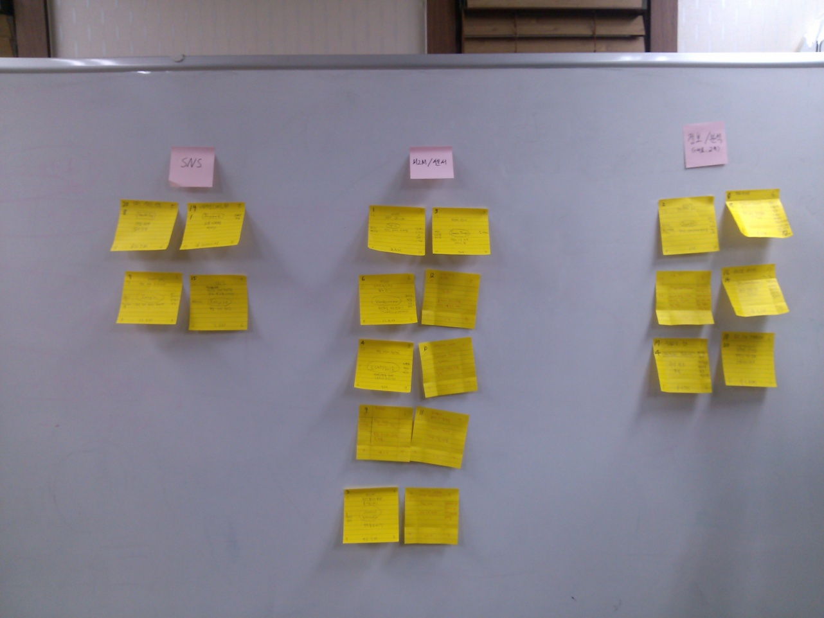
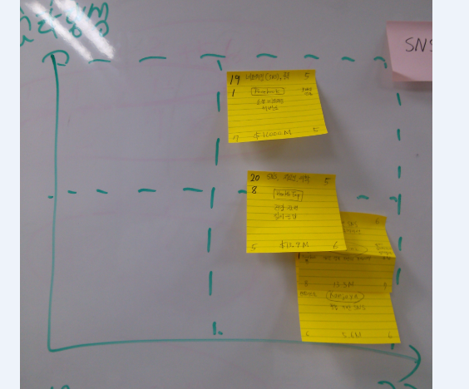
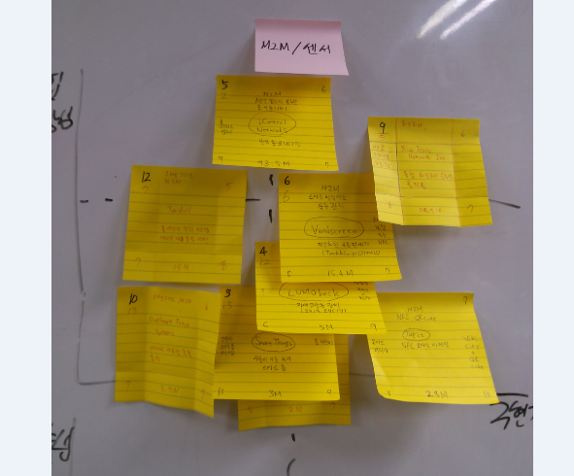
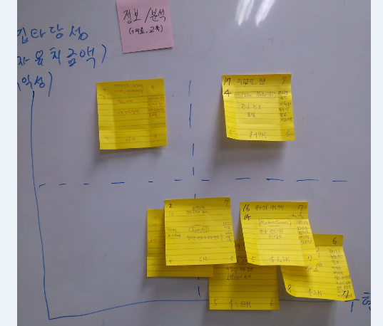
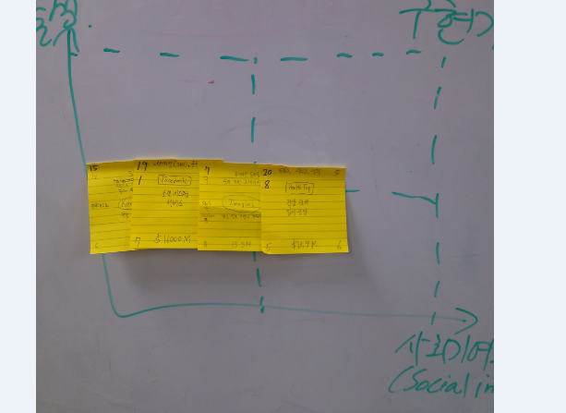
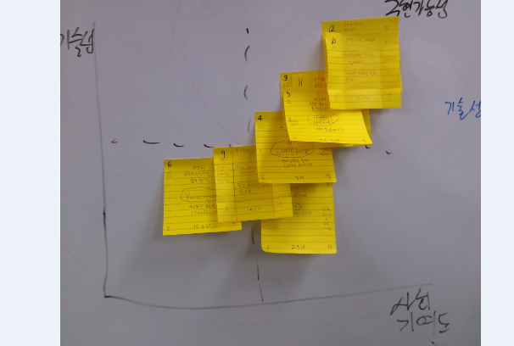
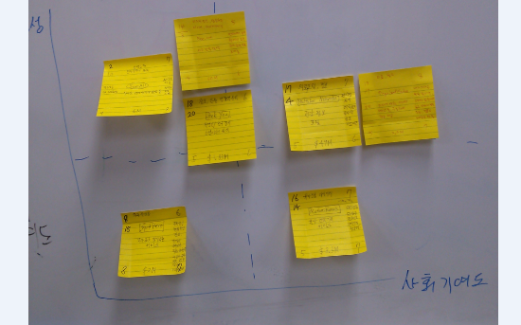
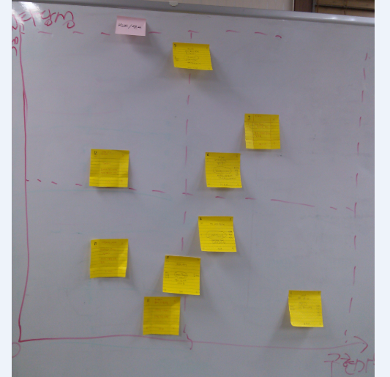
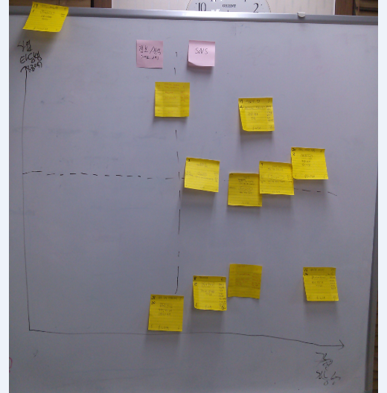
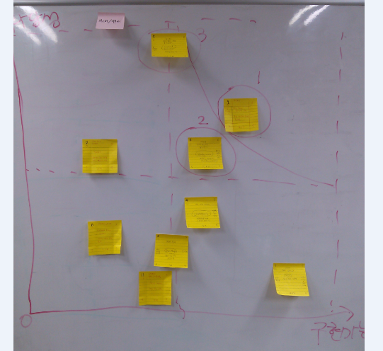
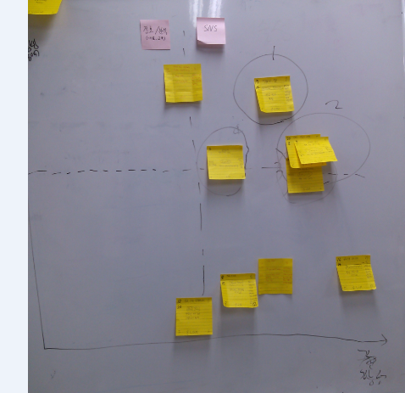
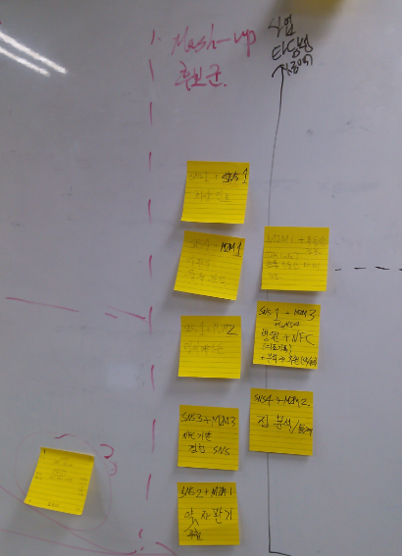
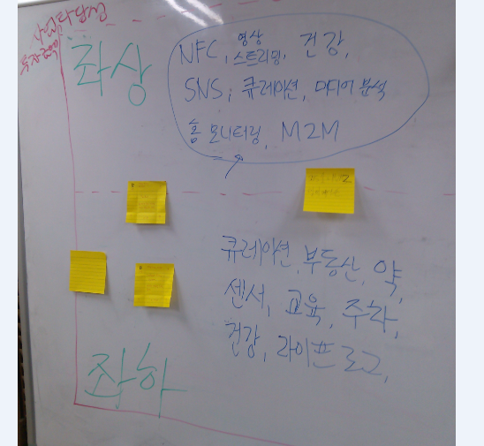
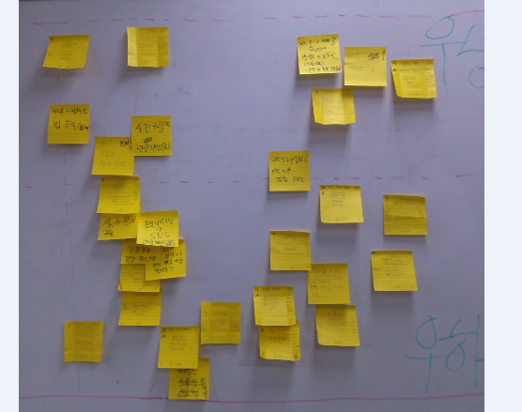
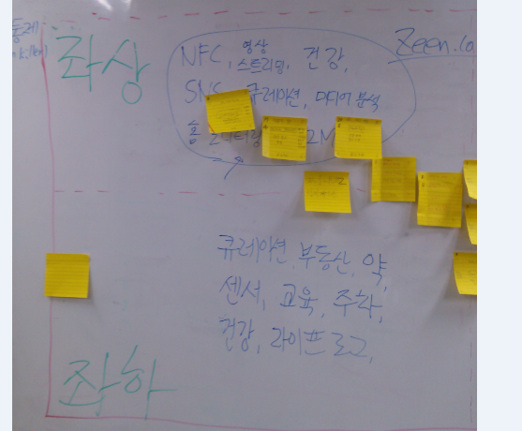
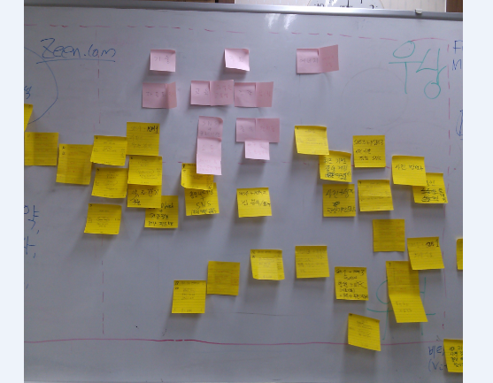
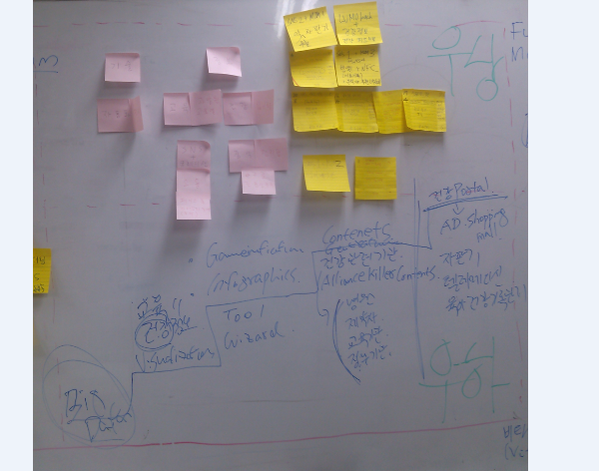
아이디어 선정 과정
스마트 퍼실리테이션 도구를 아이디어로 선정
Notes:
협업 관련해서 VictorOps -> 1.6m 투자받았었다.

Slide 4
퍼실리테이션이란?
퍼실리테이션(Facilitation)
중립적인 위치에서 집단 활동 프로세스에 관여하여 팀의 목적을 효율적으로 달성할 수 있도록 촉진하고 지원하는 행위
퍼실리테이션을 진행하는 사람 -> 퍼실리테이터
좁은 의미: 회의를 효율적으로 진행하기 위한 활동
퍼실리테이터 역할: 회의를 원활하게 운영하고 문제해결 및 의사결정 프로세스 관리
넓은 의미: 조직 내 혁신과제 등의 문제해결 과정을 촉진하는 활동
퍼실리테이터 역할: 문제해결 활동을 지원하는 촉진자의 역할
퍼실리테이션의 효과
구성원들의 참여와 기여 수준을 높여서 생산성을 증대
회의의 효과 및 효율 향상

Slide 5
프로젝트 주제 선정
개인 관심사 중 스마트 퍼실리테이션 도구를 아이디어로 선정
Deal Trend 중 협업 관련해서 VictorOps -> USD $1.6M 펀딩
Hot Trend 중 ‘전세계적 협업’ 키워드
개인 관심사 중 협업에 공통적으로 관심
협업이라는 카테고리에서 Trend에 적합하다고 판단
스마트 퍼실리테이션 도구를 프로젝트 주제로 선정
여러 번의 멘토링과 회의를 통해 스마트 퍼실리테이션 도구가 회의 진행 코칭 서비스로 진화
회의 진행 코칭 서비스로 프로젝트 주제 선정

Slide 6
회의 빈도
회의 빈도
30.9%
30.2%
16.9%
13.1%
주 1회 이상 회의
61.1%
4.5%
4.3%
출처: www.saramin.co.kr
Notes:
이런 경우도 있고 다양한 경우도 있다. 그림을 왼쪽으로 배치하고 설명
모두가 참여를 하는 회의이지만 모두가 참여하지 않음. -> 일방적 수직적
그리스 로마 시대

Slide 7
회의문화 만족도
직장인 회의문화 만족도
25.5%
54.1%
20.4%
출처: www.saramin.co.kr
Notes:
이런 경우도 있고 다양한 경우도 있다. 그림을 왼쪽으로 배치하고 설명
모두가 참여를 하는 회의이지만 모두가 참여하지 않음. -> 일방적 수직적
그리스 로마 시대

Slide 8
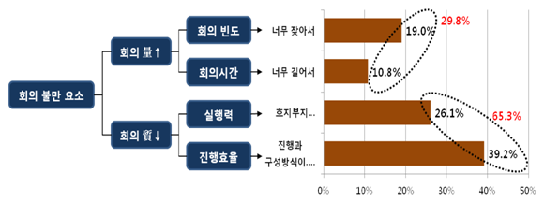
회의 불만 요인 분석
회의 불만 요인
65.3%
출처: 포스코 경영연구소 “회의 50% 축소, 회의 質 개선에 달려있다”

Slide 9
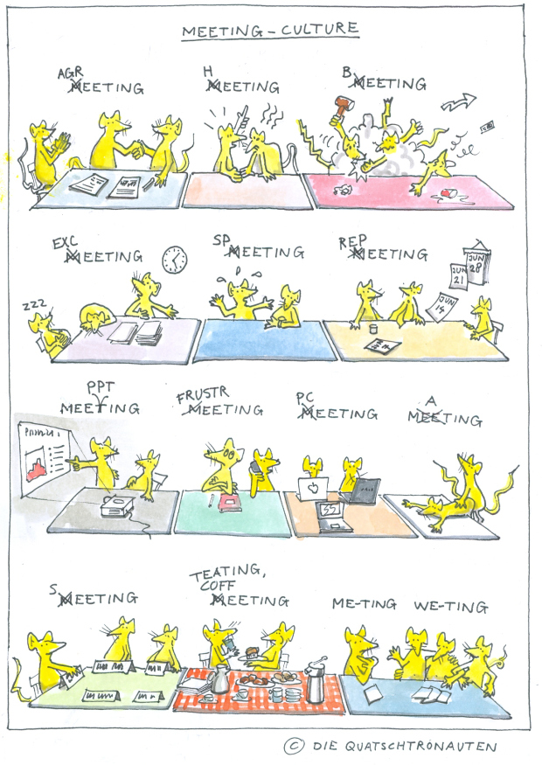
다양한 회의 상황
Notes:
이런 경우도 있고 다양한 경우도 있다. 그림을 왼쪽으로 배치하고 설명
모두가 참여를 하는 회의이지만 모두가 참여하지 않음. -> 일방적 수직적
그리스 로마 시대
정해진 시간 내에 회의가 끝나지 않는다.
진행 방식이 효율적이지 않다.
회의에 집중하지 못한다.
회의 발언 및 참여도가 낮다.
이와 달리 적극적인 회의들이 대부분
오른쪽에 수직적인 회의 모습 이미지

Slide 10
솔루션 제시
참여도 증진
참석자 선정 및 사전 통보 기능
회의 자료 사전 공유 기능
진행 효율 관리
회의 준비 도구 및 전자화된 회의 도구 제공
사후 관리
회의록 자동 생성도구 제공
회의 평가 기능 제공
Feed-back 기능 제공
회의 진행 보조 시스템 제공
시간 관리 도구 제공
Notes:
회의 자료를 사전에 공유하고 확인했는지 질문을 통해 확인
회의의 질에 초점
회의의 질에 초점 참여도 증진 - 참석자 선정(회의 시작 전 회의 스케쥴을 메일이나 SMS로 통보), 회의 몰입도 강화(회의 시작 전에 회의 자료를 미리 숙지할 수 있는 시스템 구축 ) 진행 효율 관리 - 회의 준비 도구 제공(Agenda 수립, 역할 분배), 명확한 결론 도출 및 지시( 누가 무엇을 언제까지 책임지고 실행 할 수 있는 가에 대한 입력 시스템 구축), 시간 관리, (진행 상황 공유) 사후 관리 - 회의록 자동 생성, 회의 평가(회의 평가 시스템 도입), Feed-back 강화(회의 결과내용인 누가 무엇을 언제까지 책임지고 실행할 수 있도록 공식화 및 알림)
회의 준비 도구 제공
전자화된 회의 도구 제공
회의 진행 보조 시스템 제공
회의 결과 자동 생성 제공

Slide 11
포지셔닝 맵
회의
효율성
오케스트라
Star
Facilitator
Facilitator
자격증 소지자
Google
Docs
Zoho
포스트잇
Ideacard
플립차트
화이트보드
Mindjet
Work
Flowy
Campfire
사용하지 않음
비용
Notes:
기업 라이센싱, 중개 수수료
Mindjet – Business 기준 유저당 $30
Zoho – 유저당 $12
Campfire – 12채터당 월 $12
Workflowy – 월 $4.99
비용이 크면 얼마인지 -> 스타 퍼실리테이터 비용 얼마?

Slide 12
경쟁사 분석
Google Docs 비용 (월간)
디스크 용량 | 비용 (USD) | 비용 (KRW)
25GB | $2.49 | ₩2,712
100GB | $4.99 | ₩5,434
200GB | $9.99 | ₩10,879
400GB | $19.99 | ₩21,769
1TB | $49.99 | ₩54,439
2TB | $99.99 | ₩108,889
4TB | $199.99 | ₩217,789
8TB | $399.99 | ₩435,589
16TB | $799.99 | ₩871,189
한 기업당
연간
1,000만원
Notes:
기업 라이센싱, 중개 수수료
Mindjet – Business 기준 유저당 $30
Zoho – 유저당 $12
Campfire – 12채터당 월 $12
비용이 크면 얼마인지 -> 스타 퍼실리테이터 비용 얼마?

Slide 13
경쟁사 분석
Mindjet (월간)
Zoho (월간)
Campfire (월간)
인원 | 비용 (USD) | 비용 (KRW)
1 | $30 | ₩32,670
5 | $150 | ₩163,350
10 | $300 | ₩326,700
25 | $750 | ₩816,750
50 | $1,500 | ₩1,633,500
100 | $3,000 | ₩3,267,000
인원 | 비용 (USD) | 비용 (KRW)
5 | $12 | ₩13,068
10 | $18 | ₩19,602
25 | $24 | ₩26,136
50 | $35 | ₩38,115
100 | $49 | ₩53,361
인원 / 디스크 용량 | 비용 (USD) | 비용 (KRW)
12 / 1GB | $12 | ₩13,068
25 / 3GB | $24 | ₩26,136
60 / 10GB | $49 | ₩53,361
100 / 25GB | $99 | ₩107,811
Notes:
기업 라이센싱, 중개 수수료
Mindjet – Business 기준 유저당 $30
Zoho – 유저당 $12
Campfire – 12채터당 월 $12
비용이 크면 얼마인지 -> 스타 퍼실리테이터 비용 얼마?

Slide 14
비즈니스 모델
Supplier
오케스트라
Customer
서비스
회의 기획
회의 도구
회의 결과
정리
회의 관리
그룹 정보
관리
퍼실리
테이션
도움말
개발자
회의
도구
기업
마켓 제공
A
P
P
Web Service
Android / iOS APP
서비스
제공
퍼실리
테이터
인적 자원
콘텐츠
회의 기법
DB
회의 도구
DB
Ice Breaking
DB
회의 상황별
DB
퍼실리테이터
DB
서비스
이용료
학생
중개 서비스
퍼실리테이터
회의 관리
Module
실시간
동기화
Module
회의록
자동 작성
Module
알림
Module
상황별
도움말
Module
퍼실리
테이터
협회
인적 자원
시스템
중개 수수료
비영리 단체
회의 도구 Module
중개 서비스
리스트
도구
화이트
보드
포스트잇
투표
도구
마인드맵
Notes:
회의 도구, 회의 준비, 회의 관련 DB, 회의 결과 정리, 게임적 요소, 도움말
퍼실리테이션 기법에서 많이 사용되는 도구! -> 회의도구 선정

Slide 15

Architecture
Mobile
Web
Client
Javascript
HTML5
Android
Socket.io
iOS
Proxy
Proxy
Nginx
Node.js
express
Socket.io
Server
node_redis
Redis
Database
Data DB
User DB
Group DB
Notes:
Queue – 실시간 동기화
"You just may be hacked when some yet-unknown buffer overflow is discovered. Not that that couldn't happen behind nginx, but somehow having a proxy in front makes me happy". "아직 발견되지 않은 버퍼 오버플로우 취약점에 의해서 해킹 당할 수 있습니다. Nginx를 앞단에 둠으로써 이런 취약점에 의해서 해킹을 완전히 막아주지는 않지만, 저는 Nginx을 Proxy서버로써 앞단에 두는 것이 좋다고 생각합니다.“ – Node.js의 창시자인 Ryan Dahl

Slide 16
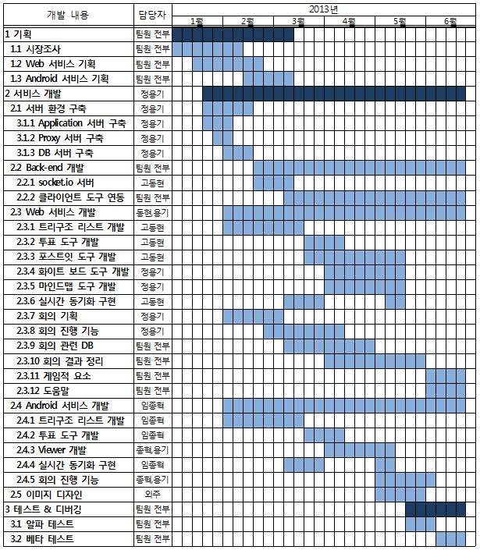
프로젝트 계획
완료
시장조사
Web 서비스 기획
Android 서비스 기획
서버 환경 구축
진행 중
Back-end 개발
Web 서비스 개발
Android 서비스 개발

Slide 17
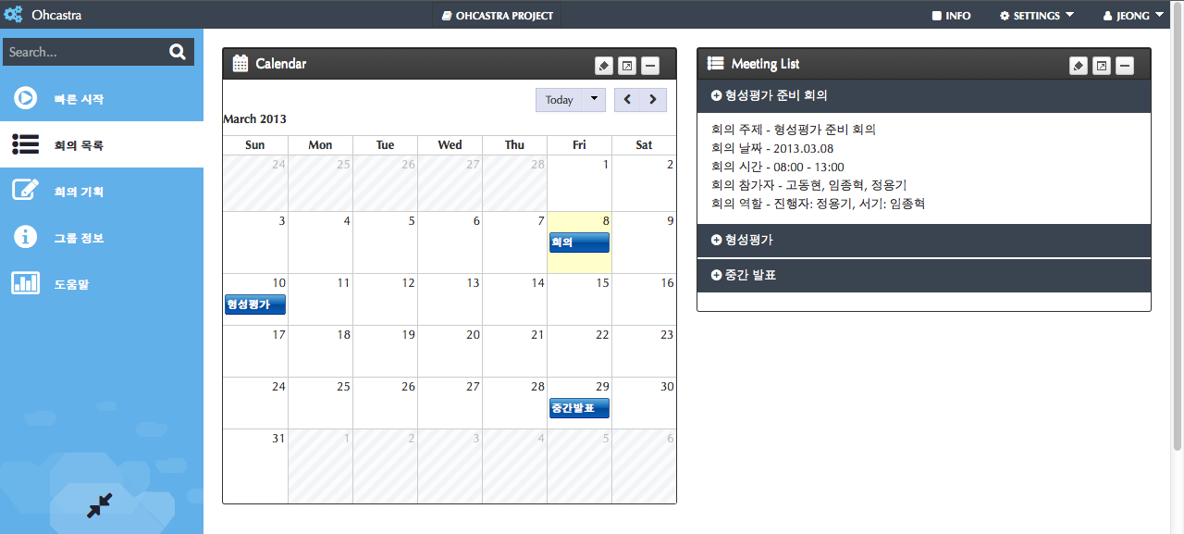
진행상황 – Main 페이지
Notes:
메인페이지, DB 연동 화면

Slide 18
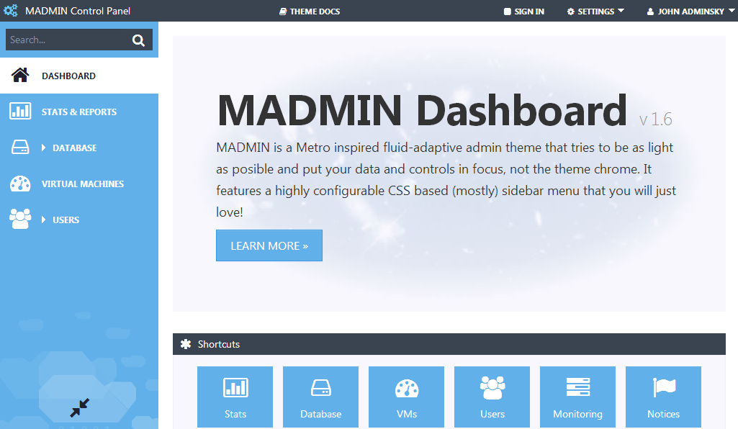
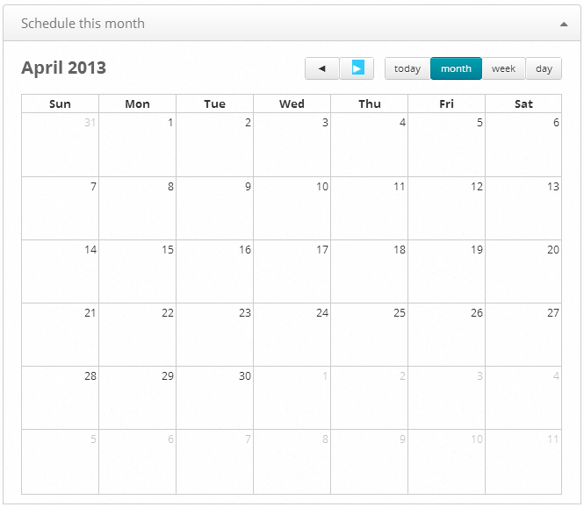
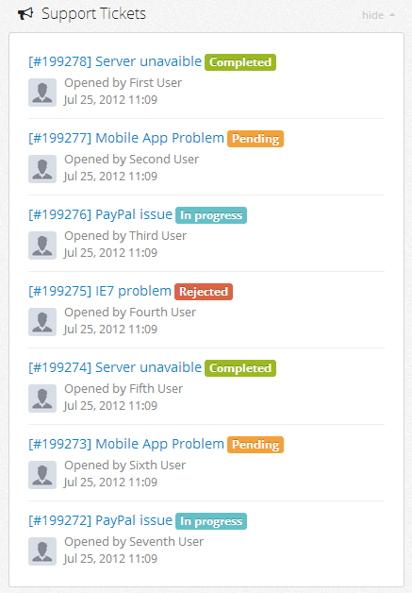
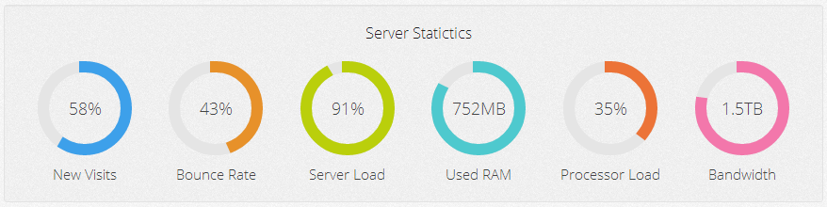
진행상황 – 빠른 시작
로고
사진
임종혁
달력
회의 리스트
빠른 시작
회의 도구 선택해서 회의 시작
회의 기획
회의 목록
리스트
?
포스트잇
?
마인드맵
?
그룹 정보
도움말
화이트
보드
?
투표 도구
?
회의 도구
가져오기
최근 회의
회의 시작
회의 관련 차트
Notes:
리스트, 포스트잇, 마인드맵, 화이트보드, 화상회의 ,투표도구, 회의도구 가져오기

Slide 19
진행상황 – 회의 기획
로고
사진
임종혁
아이디어 발상
빠른 시작
회의 기획
신규 사업 기획
회의 목록
그룹 정보
생산성 향상을 위한 회의
도움말
비전 수립을 위한 회의
문제 해결을 위한 회의
Custom

Slide 20
진행상황 – 회의 기획
로고
사진
임종혁
Ice Breaking
아이디어 발상
아이디어 수렴
아이디어 정리
빠른 시작
회의 기획
회의 목록
그룹 정보
도움말
추가나 수정 가능.
Cutom에서는 빈 박스
형태로 퍼실리테이터가
만드는 것 가능
세부 옵션들 설정
수정
삭제
발언시간
참가인원 설정
회의 만들기
벌점 설정
기타 설정들

Slide 21
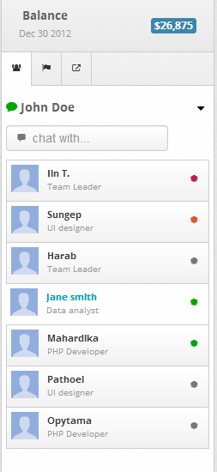
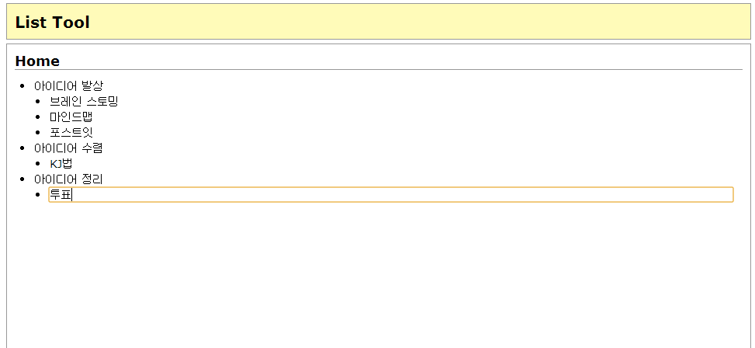
진행상황 – 회의 진행 중
로고
사진
임종혁
회의종료
리스트 도구
시간 관리
빠른 시작
참가자
회의
도구
프로
세스
회의
정보
회의 기획
회의 목록
그룹 정보
도움말
참가자, 회의 도구,
프로세스, 회의 정보
탭으로 제공
> 클릭시 사라지게
회의 진행 가이드

Slide 22
진행상황 – 회의 결과
로고
사진
임종혁
회의 메타 데이터
- 회의주제, 날짜, 시간, 참가자, 역할 등
빠른 시작
회의 기획
회의 목록
그룹 정보
회의 관련 차트
도움말
회의 결과
회의 도구별 결과
Notes:
메타데이터 – 회의 주제, 날짜, 시간, 참가자, 역할
리스트에서 한 개 클릭했을 때 회의 결과페이지 보여주도록

Slide 23
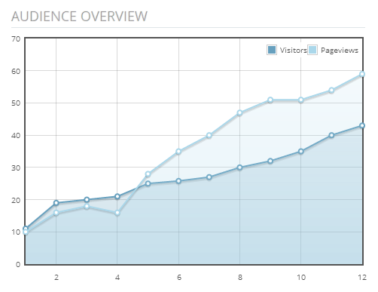
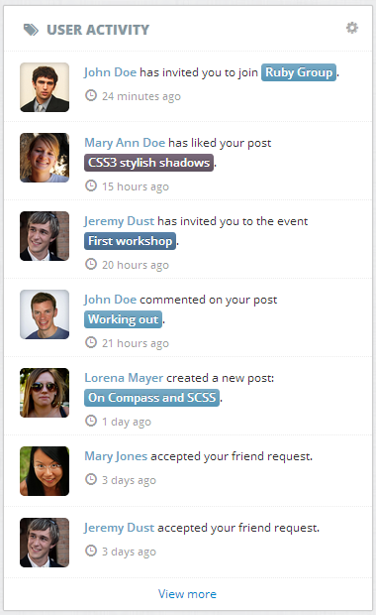
진행상황 – 그룹 정보
로고
사진
임종혁
그룹 이름
그룹 관련 차트
그룹 멤버
빠른 시작
회의 기획
회의 목록
그룹 정보
도움말
그룹 일정

Slide 24
진행상황 – 도움말
로고
사진
임종혁
빠른 시작
서비스 이용안내
회의 기획
회의 목록
서비스 이용 데모 동영상
그룹 정보
퍼실리테이션이란 무엇인가?
도움말
퍼실리테이션 진행 방법
퍼실리테이션 주의 사항

Slide 25
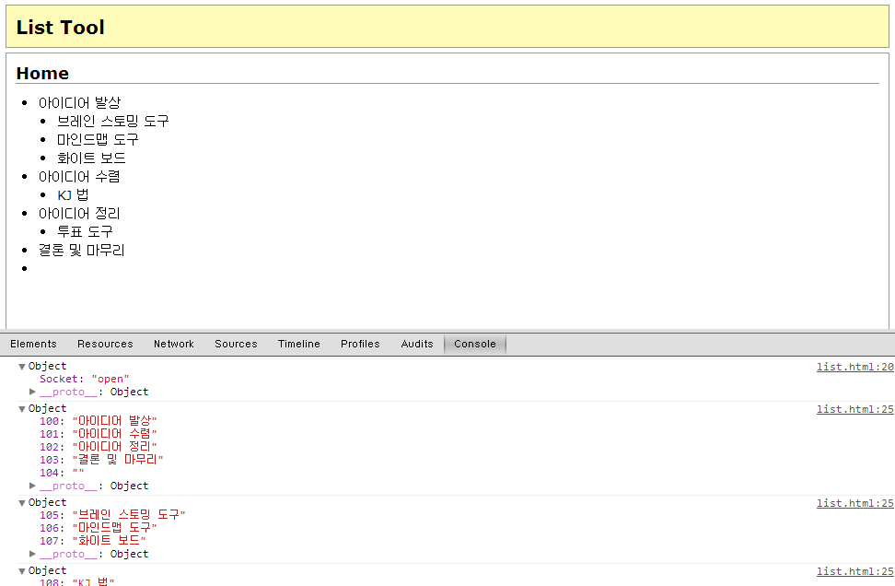
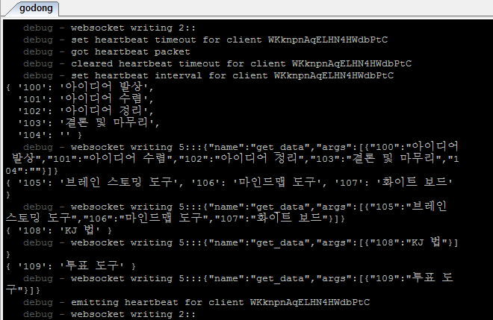
진행상황 – List 도구 (Web)
Notes:
메인페이지, DB 연동 화면

Slide 26
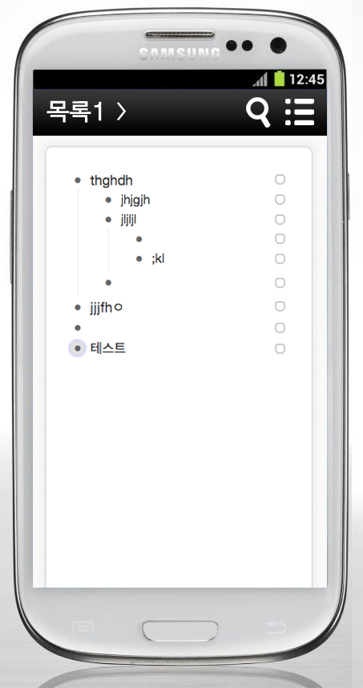
진행상황 – List 도구 (Android)
계층형으로 추가할 수 있는 리스트
각 리스트의 완료 버튼을 누르면 항목에 취소선이 발생 (완료 상태 체크 박스)
Bullet을 누르면 하위 레벨로 진입
타이틀을 누르면 상위 레벨로 올라감
Notes:
Web 리스트 도구

Slide 27
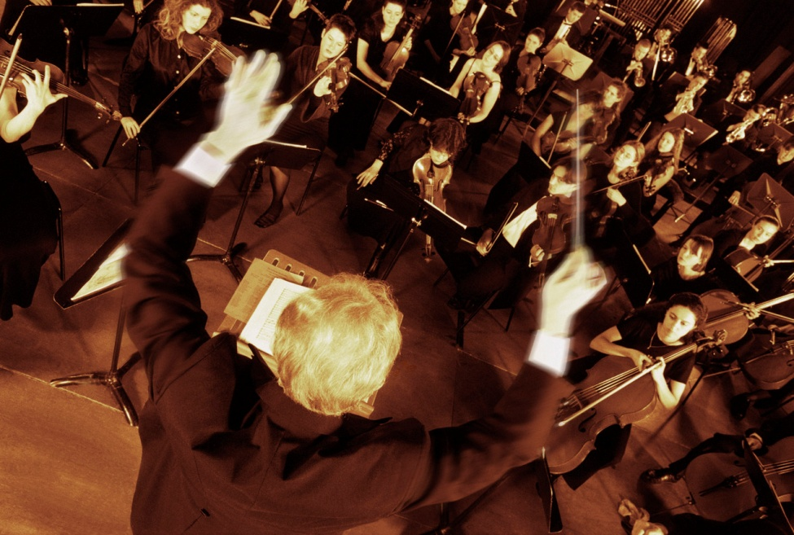
향후 계획
Web 서비스 개발
투표 도구, 포스트잇, 화이트 보드, 마인드맵 개발
Android 서비스 개발
투표 도구 개발
테스트&디버깅
알파 테스트
실시간 동기화 구현
회의 관련 DB (기법 DB, 상황별 도움말 DB)
회의 결과 정리
게이미피케이션
도움말
Viewer 개발
실시간 동기화 구현
베타 테스트
Notes:
Web 서비스 개발
투표 도구 개발
포스트잇 도구 개발
화이트 보드 도구 개발
마인드맵 도구 개발
실시간 동기화 구현
회의 관련 DB (기법 DB, 상황별 도움말 DB, )
회의 결과 정리
게이미피케이션
도움말
Android 서비스 개발
투표 도구 개발
Viewer 개발
실시간 동기화 구현
이미지 디자인 -> 외주
테스트 & 디버깅
알파 테스트
베타 테스트

Slide 28
Q & A
Notes:
Web 서비스 개발
투표 도구 개발
포스트잇 도구 개발
화이트 보드 도구 개발
마인드맵 도구 개발
실시간 동기화 구현
회의 관련 DB (기법 DB, 상황별 도움말 DB, )
회의 결과 정리
게이미피케이션
도움말
Android 서비스 개발
투표 도구 개발
Viewer 개발
실시간 동기화 구현
이미지 디자인 -> 외주
테스트 & 디버깅
알파 테스트
베타 테스트

